Slide 1

素材库
请老师选择使用

Slide 2

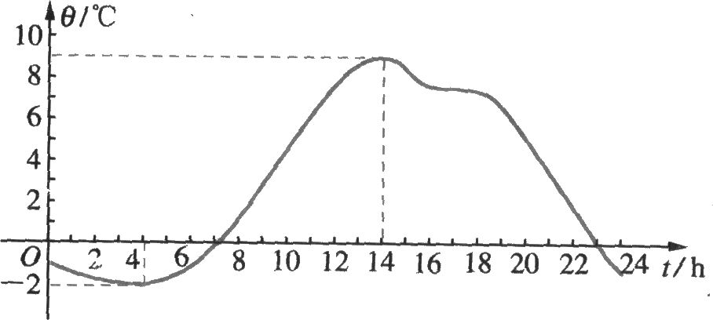
情境：如图为我市某日24小时内的气温变化图．观察这张气温变化图，试说出在哪段气温是上升的，哪段是下降的？
思考：当时间间隔t逐渐增大时，你能看出对应的函数值y有什么变化趋势？如何用数学语言来描述？

Slide 3

1.函数的单调性定义的内涵与外延：
内涵:是用自变量的大小变化来刻画函数值的变化情况；
外延:①一般规律：自变量的变化与函数值的变化一致时是单调递增，自变量的变化与函数值的变化相反时是单调递减.
②几何特征：在自变量取值区间上，若函数的图象上升，则为增函数，图象下降则为减函数.

Slide 4
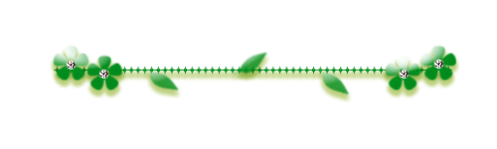
2.函数的单调性是函数在其定义域上的“局部”性质，即函数可能在其定义域上的某个区间内递增，在另外的区间上递减，研究函数的单调性一定要注意在定义域的哪个区间内.
3.证明函数的单调性的基本步骤是：
（1）取值； （2）作差变形；
（3）定号； （4）判断.

Slide 5

1．函数的单调性的定义．
2．利用定义确定或证明函数f(x)在给定的区间D
上的单调性的一般步骤：
①取值：在给定区间上任取两个值x₁，x₂，且x₁<x₂ ；
②作差变形：作差f(x₁)-f(x₂) ；
③定号：判断上述差f(x₁)-f(x₂)的符号；
④结论：根据差的符号，得出单调性的结论.

Slide 6
1.一般地,设函数f(x)的定义域为I:
(1)如果对于定义域I内某个区间D上的两个自变量的值x₁,x₂,
当x₁<x₂时，都有 ，那么就说函数f(x)在区
间D上是增函数.反映在图象上 ，由左至右，图象连续.
(2)如果对于定义域I内某个区间D上的任意两个自变量的值
x₁,x₂，当x₁<x₂时，都有 ，那么就说函数f(x)
在区间D上是减函数.反映在图象上 ，由左至右，图
象连续.
2.如果函数y=f(x)在区间D上是 ，那么
就说函数y=f(x)在这一区间上具有(严格的)单调性，区间D叫
做y=f(x)的 区间.
任意f(x₁)<f(x₂)
上升
f(x₁)>f(x₂)
下降
增函数或减函数
单调

Slide 7
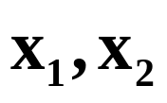
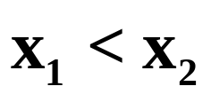
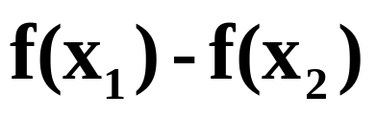
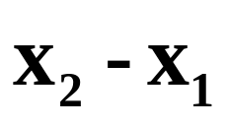
用定义证明函数单调性的步骤是：
（1）取值
即取 是该区间内的任意两个值且
（2）作差变形
即求 ，通过因式分解、配方、有理化等方法
（3）定号
即根据给定的区间和 的符号，确定
的符号
（4）判断
根据单调性的定义得结论

Slide 8
问题探究
1．在证明函数单调性时，所取的两个变量x₁，x₂应具有什么特征？
        提示：x₁、x₂有三个特征：一是同属于一个单调区间；二是任意性；三是有大小，通常规定x₁＜x₂.三者缺一不可．

